Slide 2

TIẾNG VIỆT LỚP 2
Bài 6 : Mùa vàng (Tiết 5)

Slide 3
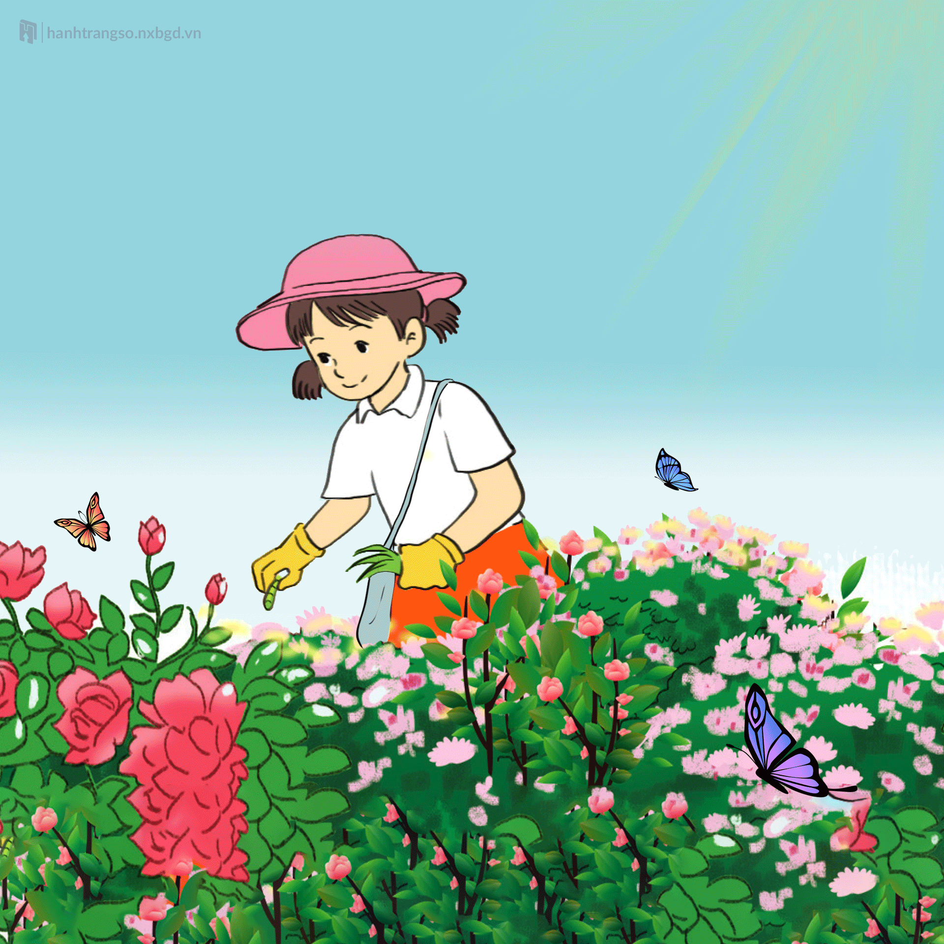
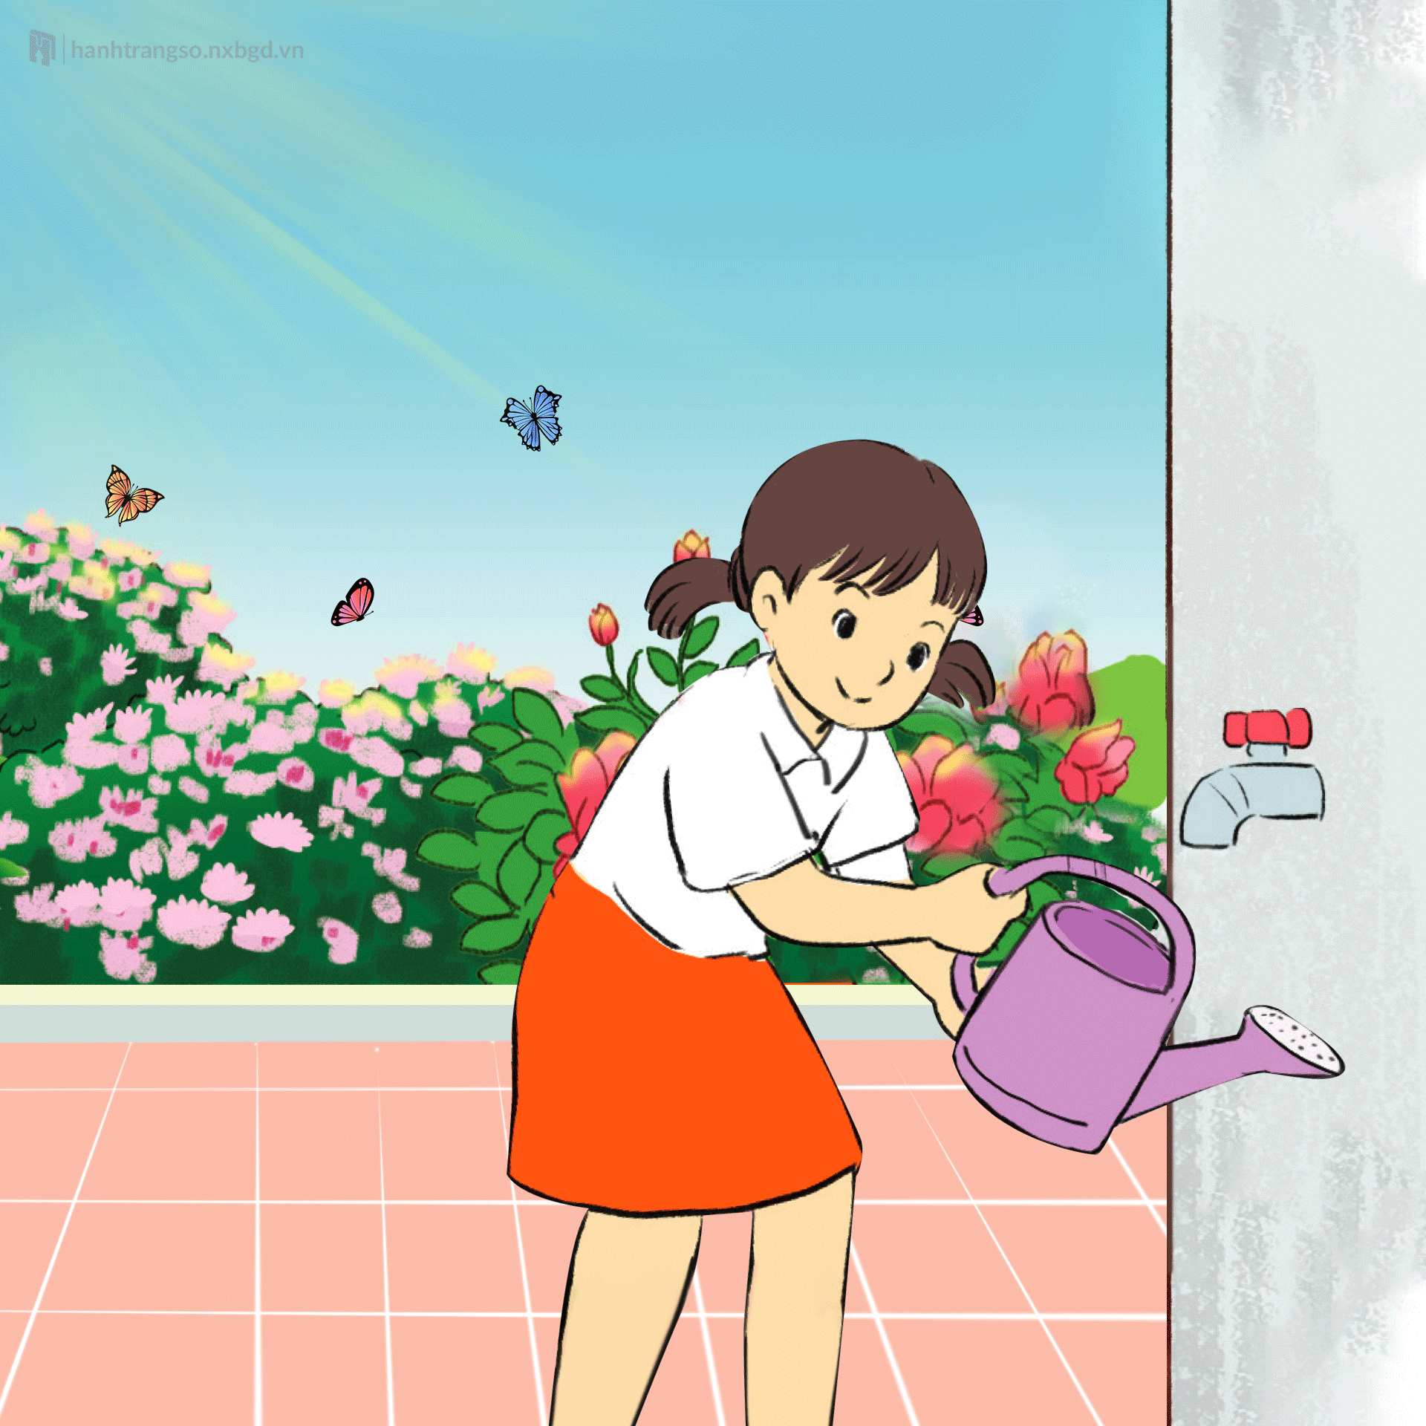
Bài 1: Nhìn tranh nói về việc bạn nhỏ đang làm

Slide 4
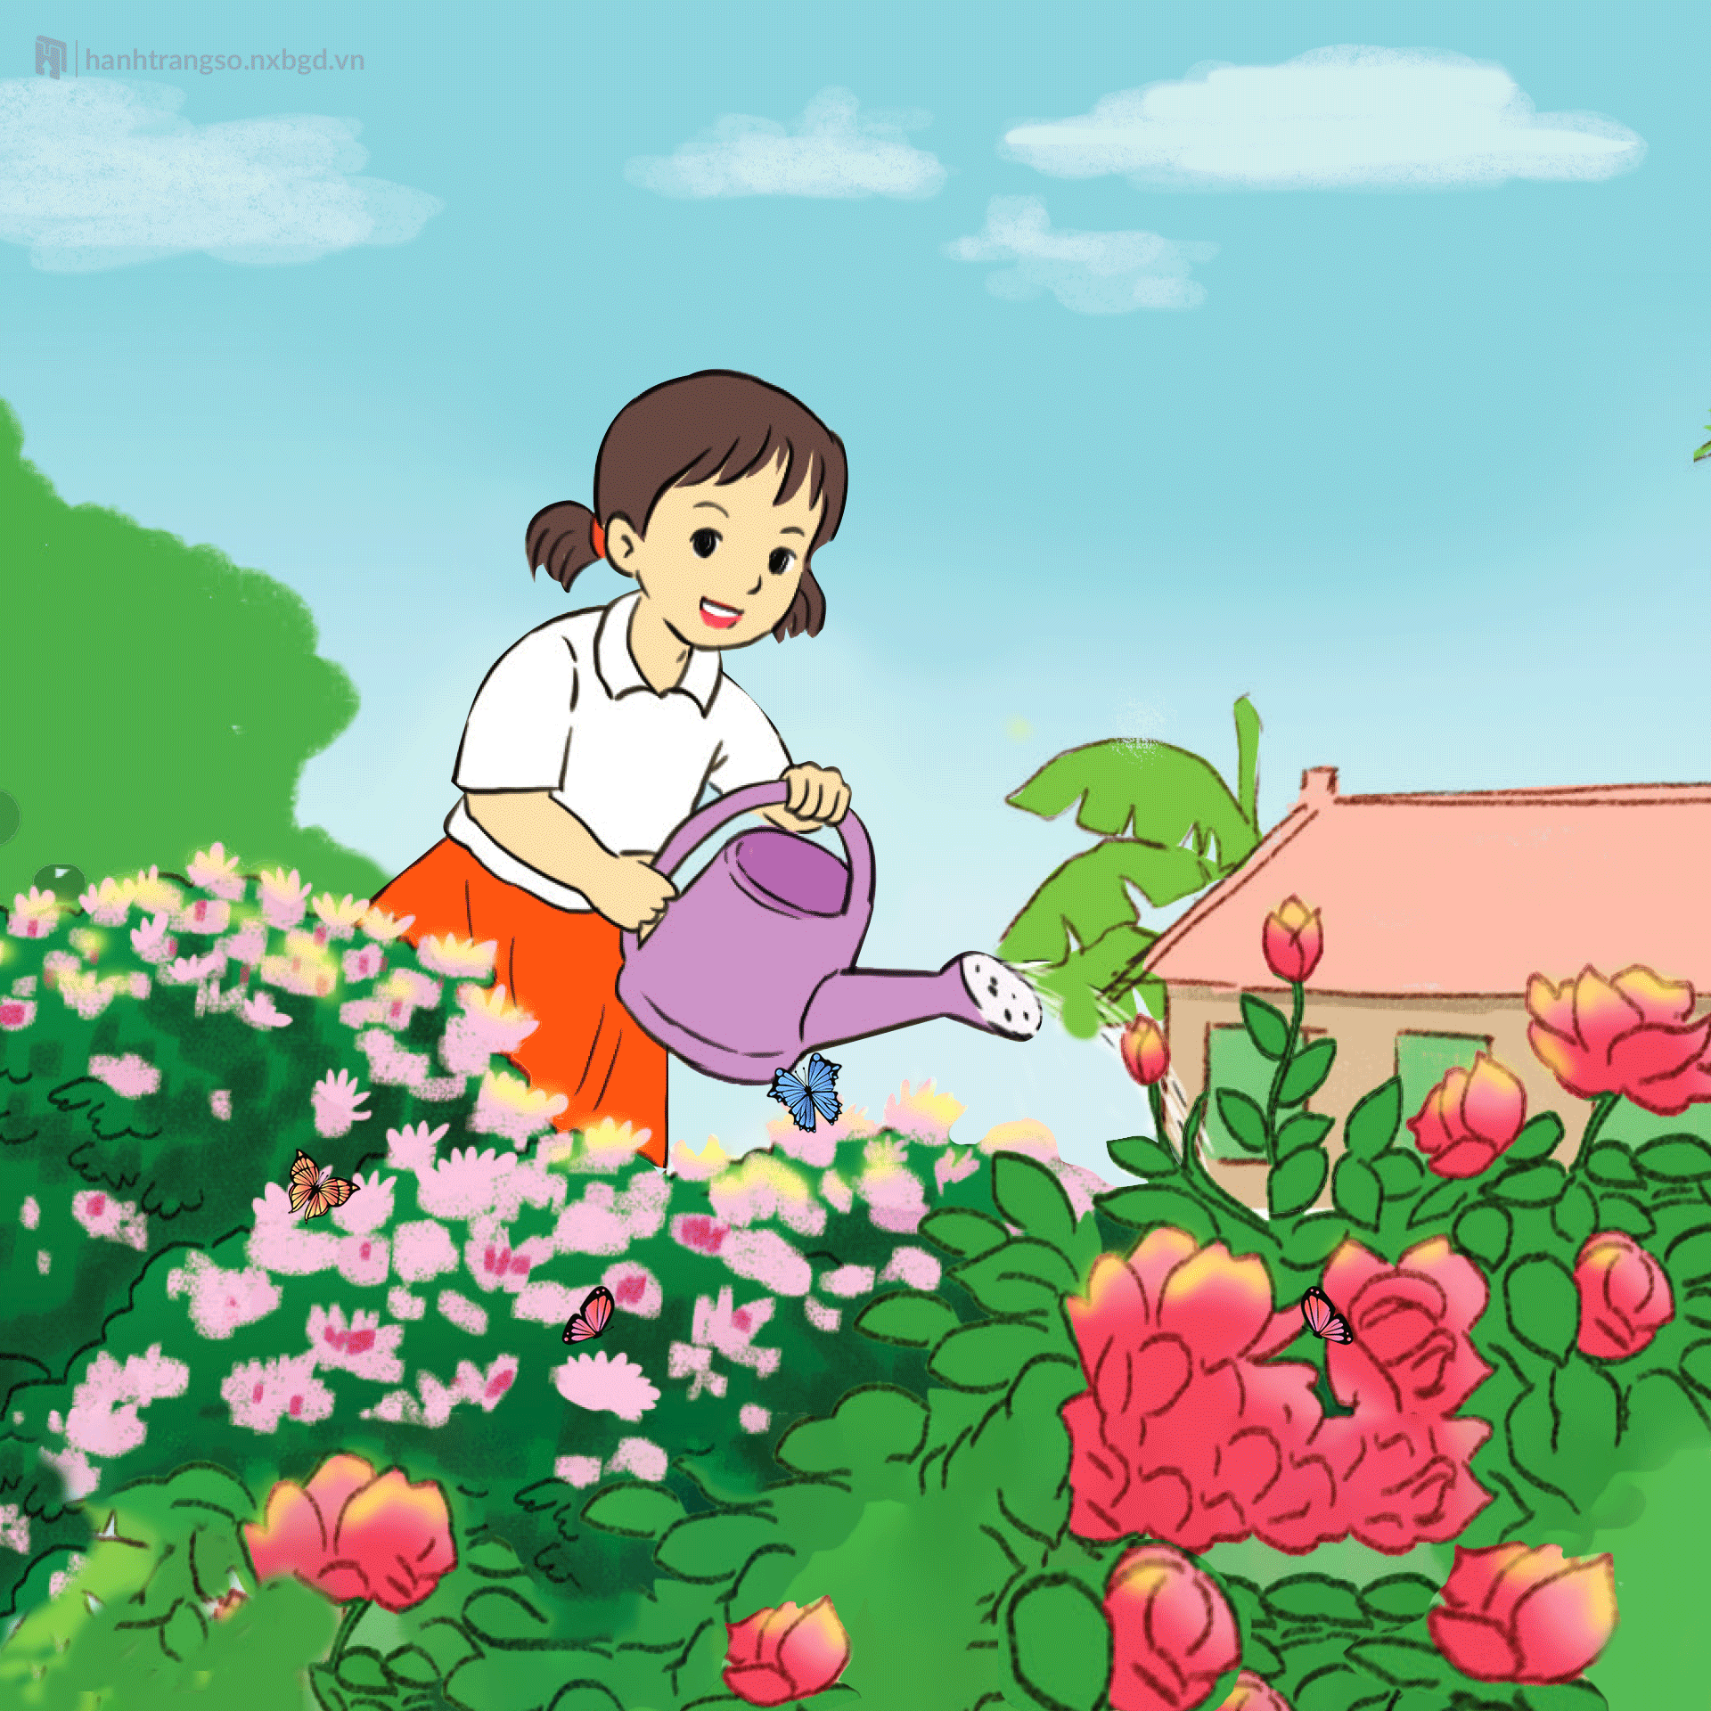
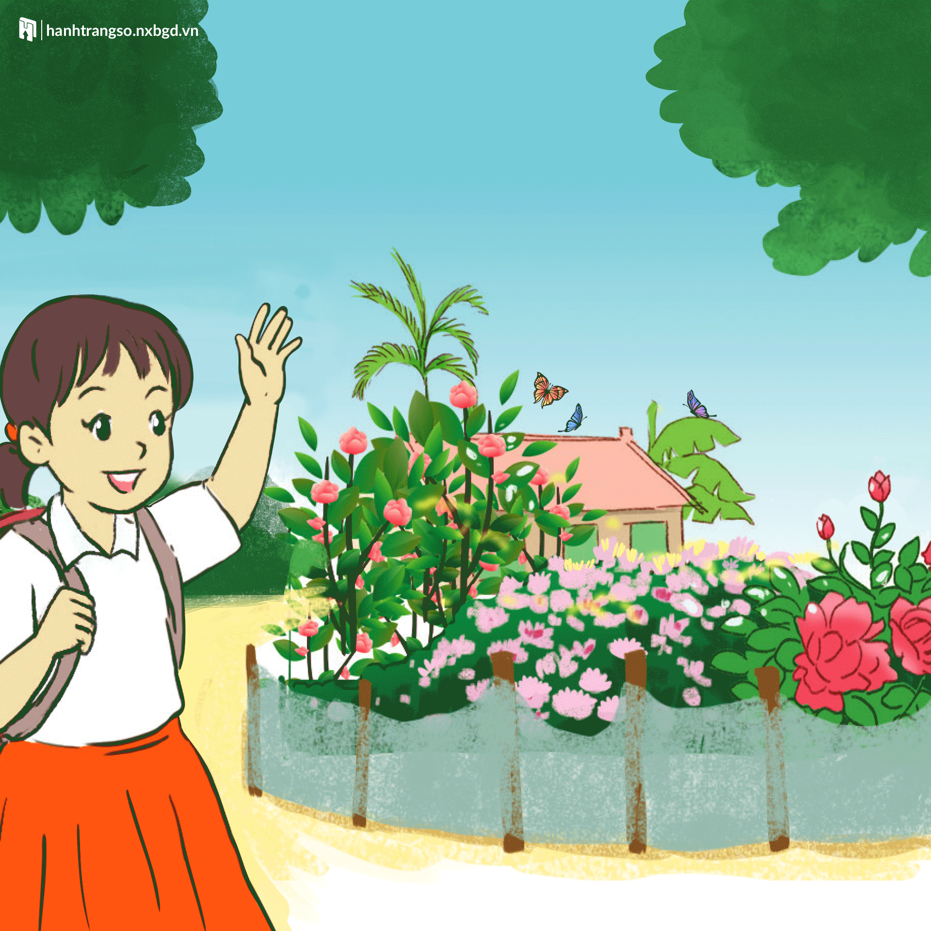
Notes:
Bài giảng thiết kế bởi: Hương Thảo - tranthao121006@gmail.com

Slide 5
Bài 2: Viết 3-5 câu kể việc em và các bạn chăm sóc cây.
G:
- Em và các bạn đã làm việc gì để chăm sóc cây?
- Kết quả công việc ra sao?
- Em có suy nghĩ gì khi làm xong việc đó?

Slide 6
XIN CHÂN THÀNH CẢM ƠN QUÝ THẦY CÔ
CÙNG CÁC EM HỌC SINH
Chào tạm biệt

